Slide 1

Clase 36. Data Analysis
ANÁLISIS MULTIVARIADO
Notes:
Obligatoria siempre

Slide 2


RECUERDA PONER A GRABAR LA CLASE

Slide 3

Identificar las particularidades del Análisis multivariado de datos
Reconocer ejemplos y aplicaciones de Python.
OBJETIVOS DE LA CLASE
Notes:
Obligatoria siempre. Es lo que queremos alcanzar una vez finalizada la clase. Recordá que se enuncian en principio con el verbo delante (por ejemplo: “Comprender…”, “Analizar…”, “conocer…”, etc).

Slide 4
MAPA DE CONCEPTOS

Slide 5

MAPA DE CONCEPTOS CLASE 33
OBJETIVOS
ANÁLISIS MULTIVARIADO
VENTAJAS Y DESVENTAJAS
R Y POWER BI

Slide 6




CRONOGRAMA DEL CURSO
Clase 35
Clase 36
Clase 37
Análisis Bivariado
Análisis Multivariado
Gramática de los gráficos III
RESOLUCIÓN ANÁLISIS UNIVARIADO
EJERCICIOS EN NOTEBOOKS
ANÁLISIS BIVARIADO DEL PROYECTO
ANÁLISIS MULTIVARIADO DEL PROYECTO
Notes:
Recurso: Cronograma del curso - Se muestra al inicio de cada clase
- Tiene un aspecto similar a un calendario. - Resume rápidamente: título de la clase, número y contenidos que abarca
- Guía rápida tanto para docentes, como para estudiantes. - Para mayor ubicación en el curso, también muestra en un tamaño más pequeño lo sucedido la clase anterior y la siguiente.
-Ubicar en el interior de cada clase aquellas cuestiones destacadas con las cuales se encontrará el alumno y con su respectivo nombre: desafíos, entregables de proyecto, actividades colaborativas o ejemplos en vivo.

Slide 7
ANÁLISIS MULTIVARIADO

Slide 8


Análisis Multivariado
Los estudios multivariados son similares a los univariados, a diferencia que tienen más de dos variable dependiente e independiente.
Otra diferencia importante es que en un análisis de múltiples variables no hablamos de “correlación simple” ni de estadísticos descriptivos por sí solos, sino que apelamos a otras herramientas estadísticas llamadas “multivariantes”, tal es el caso de por ejemplo: Análisis de varianza (ANOVA), Estudio multifactorial o Regresiones Múltiples.

Slide 9

Análisis Multivariado
Los investigadores emplean estudios multivariantes cuando requieren examinar la relación entre múltiples factores al mismo tiempo. Se diferencia claramente de los estudios univariados y bivariados en que plantean más de una variable dependiente y varias independientes.

Slide 10

Por ejemplo, si deseamos examinar la capacidad de tres nuevos productos químicos para limpiar un derrame de aceite, las tres sustancias químicas serían las variables independientes. En un análisis multivariante se podrían medir las propiedades de las sustancias químicas dispersantes, la desintoxicación del aceite, la toxicidad de la sustancia química y el efecto sobre el medio ambiente como variables dependientes.

Slide 11
Objetivos del Análisis Multivariado
El objetivo del análisis multivariado es variable en relación a lo que queremos conseguir con él. Estos son los diferentes escenarios que explican el objetivo del análisis multivariado:
Optimizar los datos o simplificar la estructura: Esto ayuda a simplificar los datos en la mayor medida posible sin sacrificar información valiosa y sirve para facilitar la explicación de datos.

Slide 12
Objetivos del Análisis Multivariado
Ordenar y agrupar: Cuando tengamos múltiples variables, se creará un conjunto de objetos o variables "similares" en función de las características medidas para ordenar y agrupar los datos.
Investigar la relación de dependencia entre variables: La relación entre variables es algo que puede resultar preocupante para muchos. El análisis multivariado nos servirá para saber si todas las variables son independientes o dependientes entre sí.

Slide 13
Objetivos del Análisis Multivariado
Relación predictiva entre variables: Deben determinarse para predecir el valor de una o más variables a partir de observaciones de otras variables.
Construcción y prueba de hipótesis: Se prueban hipótesis estadísticas específicas expresadas en parámetros poblacionales multivariados. Esto se puede hacer para probar hipótesis o reafirmar hipótesis previas.

Slide 14

Ventajas del Análisis Multivariado
Permite a los investigadores ver la relación entre variables y cuantificar la relación entre ellas: Se puede usar la tabulación cruzada, correlación parcial y regresión múltiple para controlar la asociación entre variables.
Muestra capacidad de obtener una visión general más realista y precisa que cuando se analiza una sola variable.

Slide 15

Desventajas del Análisis Multivariado
Sus técnicas son complejas, involucran matemáticas avanzadas y requieren procedimientos estadísticos para analizar datos.
Los resultados del modelado estadístico no siempre son fáciles de entender para estudiantes o personas sin mucha formación.

Slide 16

☕
BREAK
¡5/10 MINUTOS Y VOLVEMOS!

Slide 17

¡EJEMPLO EN VIVO!
Practicaremos juntos en los notebooks propuestos para la sesión.

Slide 18
INTEGRACIONES

Slide 19




R y Power BI
Ahora veremos algunas integraciones entre R y Python como así también Power BI y Jupyter Notebooks.

Slide 20
Utilizar R en Jupyter Notebook
Seguiremos los pasos establecidos dentro del documento: Utilizar R en Jupyter Notebook – Instructivo.
Finalizada la instalación, levantar en Jupyter Notebook el archivo: “Ejemplo R.ipynb”.
Listo!

Slide 21
Power y Jupyter
Dado que para realizar la integración entre Jupyter Notebook y Power Bi es requisito contar con una cuenta activa en el servicio de Power BI, se explicará el proceso a realizar de manera genérica.
Por lo tanto, no es necesario realizarlo es simplemente a modo de ejemplo de aplicación.

Slide 22
2
Análisis Multivariado del Proyecto
Realizamos un análisis Univariado.
Notes:
Usar para desafíos entregables. Editar el número con el número de desafío correspondiente..

Slide 23

ANÁLISIS MULTIVARIADO DEL PROYECTO
Formato: Sobre el dataset elegido para el proyecto final del curso, Aclarar que debe tener el nombre “Idea+Apellido”. Nota: Se deberá realizar el ejercicio teniendo en cuenta los notebooks vistos.
>> Consigna: Realizar un pequeño análisis Multivariado de datos, teniendo en cuenta las características de las observaciones. Generar al menos 3 gráficos asociados.
2
Notes:
Desarrollo de un desafío entregable

Slide 24

¿QUIERES SABER MÁS? TE DEJAMOS MATERIAL AMPLIADO DE LA CLASE
Notes:
Portada de Material Ampliado

Slide 25
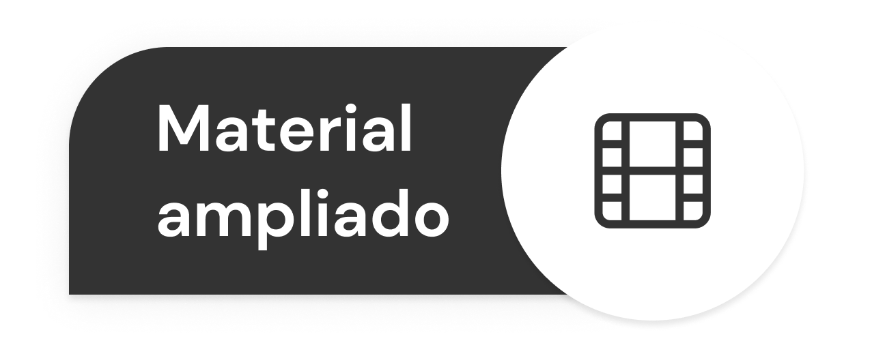

Microsoft Power BI Blog | powerbi.microsoft.com
Disponible en nuestro repositorio.
Notes:
Usar para que los estudiantes puedan explorar en sus casas los recursos vistos en clase: libros, artículos, herramientas, websites, videos (ajenos a Coder)
Enviar el contenido a integrar a contenidos@coderhouse.com para que lo podamos incluir en el Repositorio.

Slide 26

¿PREGUNTAS?

Slide 27
¡MUCHAS GRACIAS!
Resumen de lo visto en clase hoy:
Fundamentos del Análisis Multivariado de Datos.
Notes:
Obligatoria siempre. En caso de cerrar con el “mapa de conceptos” se puede dejar solo “muchas gracias”. Completar el resumen con palabras claves de lo visto.

Slide 28

OPINA Y VALORA ESTA CLASE

Slide 29
#DEMOCRATIZANDOLAEDUCACIÓN

